Slide 1

第七届“龙芯杯”全国大学生计算机系统能力培养大赛
MeowCPU 设计答辩
任飞 梁宸 赵一鸣 申梦飞
指导老师：靳秀国 戴志涛

Slide 2
内容
CPU整体架构
各组件设计方案
系统展示
总结与反思

Slide 3
一、CPU整体架构

Slide 4
概述
顺序双发射七级流水线
设计目标是尽可能挖掘指令双发的机会以及降低访存延迟
使用 SystemVerilog 语言开发，基于 Chiplab 敏捷开发平台
支持 LoongArch32-Reduced 指令集中除基础浮点数指令集外的所有指令
实现了带有局部历史和 RAS 的分支预测
初赛 LoongArch 赛道第二名，决赛提交作品频率 90M ，IPC比值 1.275
成功启动 Linux 操作系统
Notes:
我们把IPC的提升放在比较重要的位置，并且在测试中发现load and use阻塞对IPC有较大的影响，因此我们的主要设计目标是尽可能挖掘指令双发的机会以及降低访存延迟。

Slide 5
性能测试结果
决赛提交作品频率 90M
测试程序 | IPC比值 | IPC绝对值
bitcount | 1.481 | 1.336
bubble_sort | 1.189 | 0.709
coremark | 1.255 | 0.931
crc32 | 1.373 | 0.860
dhrystone | 1.141 | 0.912
quick_sort | 1.150 | 0.881
select_sort | 1.390 | 1.012
sha | 1.416 | 1.078
stream_copy | 1.327 | 0.967
stringsearch | 1.092 | 0.906
几何平均值 | 1.275 | 0.948

Slide 6
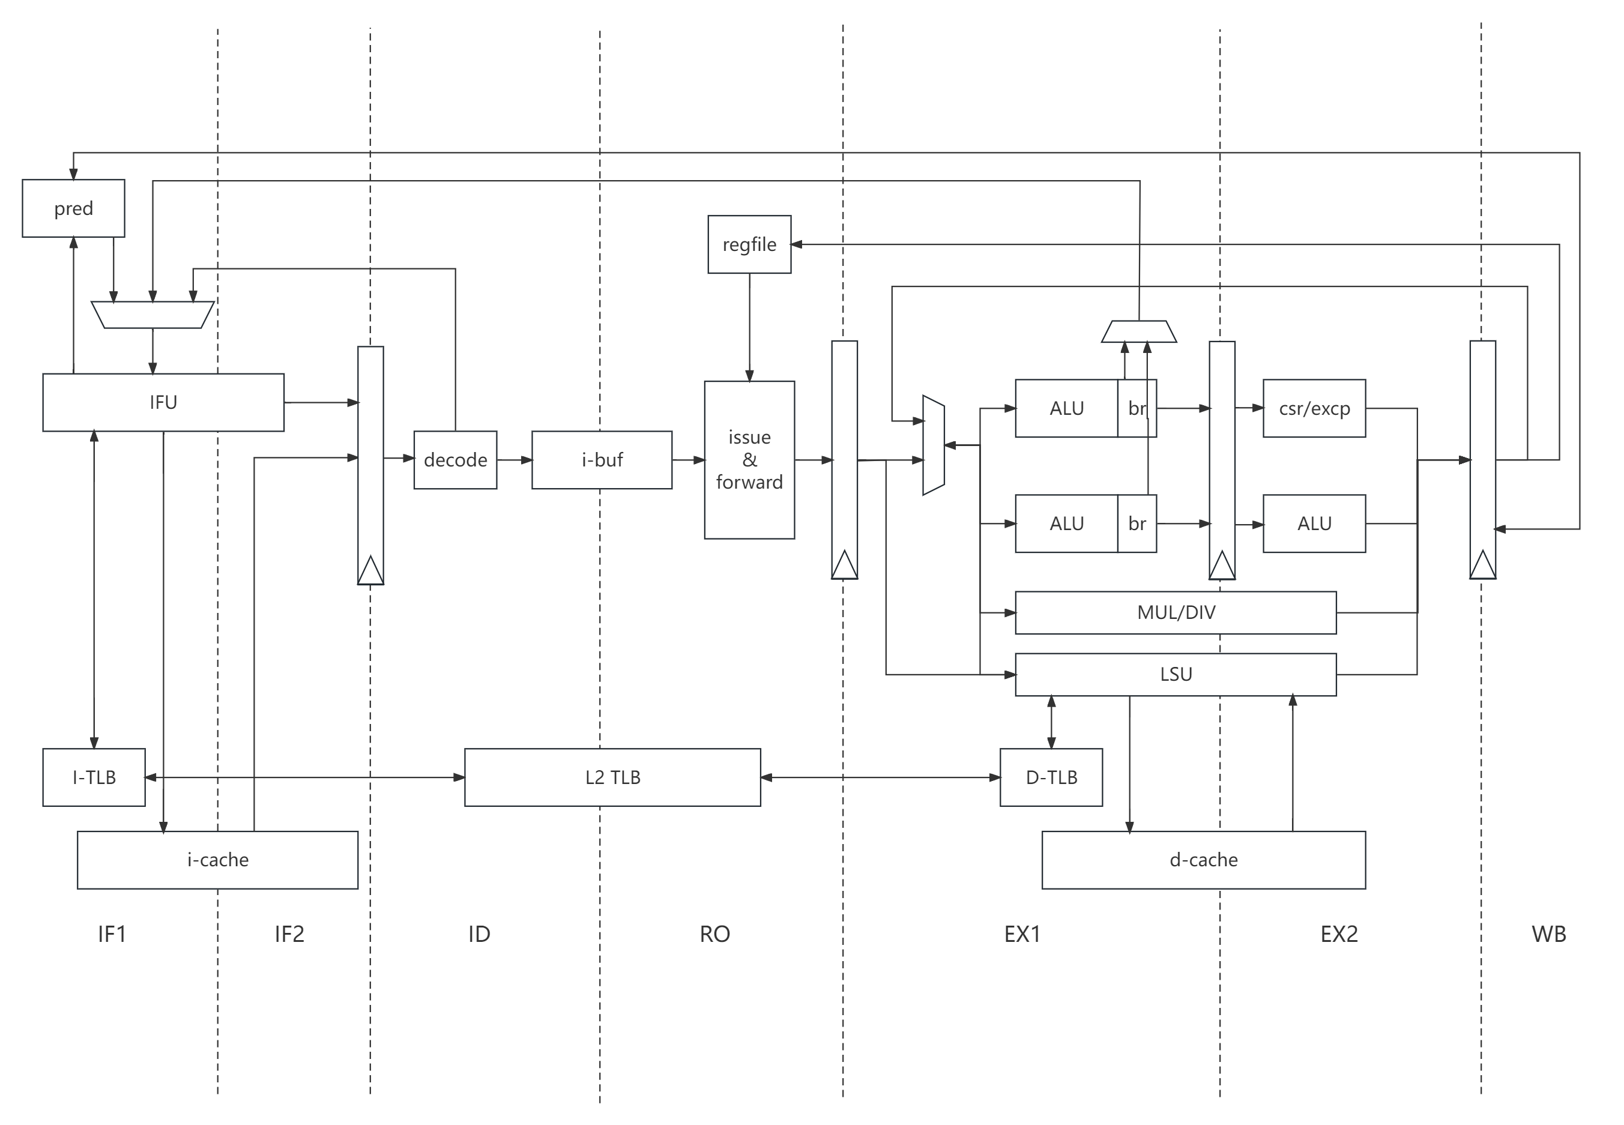
整体架构图
Notes:
我们的七级流水线构成是两个取指级、译码级、取操作数级、两个执行级和写回级。以指令队列为分界可以分为前端和后端。

Slide 7
前端部分
共三阶段
我们将译码逻辑完全放在前端，在指令队列中直接存放译码后的信息
无条件直接跳转（B 和 BL指令）在译码阶段即完成处理
实现了包括局部历史和 RAS 的分支预测
Notes:
IF1 取指1 向 I-Cache 发出取指请求，同时进行分支预测。 IF2 取指2 从 I-Cache 取出指令。
ID 译码 进行译码并存入指令队列，同时处理无条件直接跳转。

Slide 8
后端部分
共四阶段
在 RO（取操作数阶段）完成从寄存器取数、大部分的前递以及双发射判断逻辑
延迟 ALU 设计允许两条存在数据相关的 ALU 指令同时发射
Notes:
RO 读操作数 从指令队列中取出指令，取操作数并进行双发射条件检查。如果两条指令都是 ALU 运算且第二条指令依赖第一条指令，会将第二条指令标记为延迟执行。 EX1 执行1 根据 RO 阶段的标记读取操作数，并根据指令类型使用相应的执行部件。这一阶段的两个ALU 带有跳转功能。 EX2 执行2 对于标记为延迟执行的第二条 ALU 指令，使用 EX1 阶段第一条指令的计算结果作为操作数计算。在该阶段等待两条指令均完成。乘法运算需要 2 个周期，故在 EX2 需要停顿一个周期；除法运算共需要 34 个周期，故在 EX2 需要停顿 33 个周期；访存指令在 Cache命中的情况下不需要停顿，未命中则需要等待总线响应。在该阶段还进行 CSR 操作和异常处理。 WB 写回 将计算结果写回寄存器堆，更新分支方向预测器。当一条指令提前完成时会将 WB 阶段寄存器作为缓存等待另一条指令完成。

Slide 9
数据前递
ALU 的运算结果和位于 WB 阶段寄存器的数据直接前递到 RO 阶段
访存的结果在 RO 阶段进行预测并前递到 EX1 阶段
出于时序考虑，访存指令的基地址寄存器只能在 RO 阶段前递，不允许在 EX1 阶段前递
Notes:
如果操作数在寄存器堆、 WB 阶段寄存器或是某个 ALU 的运算结果，则直接前递到 RO 阶段。而访存的结果在 RO 阶段进行预测并前递到 EX1 阶段。
出于时序考虑，访存指令的基地址寄存器只能在ID阶段前递，不允许在 EX1 阶段前递。

Slide 10
双发射逻辑
MeowCPU 的两条流水线是相对对称的设计，仅在以下情况下不可以双发射：
指令队列中仅有一条指令
第二条指令的操作数未准备好
指令存在部件相关（如两条除法指令）
两条指令存在数据相关且不都是 ALU 指令
部分特殊指令只能在第一条流水线上执行，如 CSR 相关指令、TLB 相关指令和 CACOP 指令

Slide 11
二、各组件设计方案

Slide 12
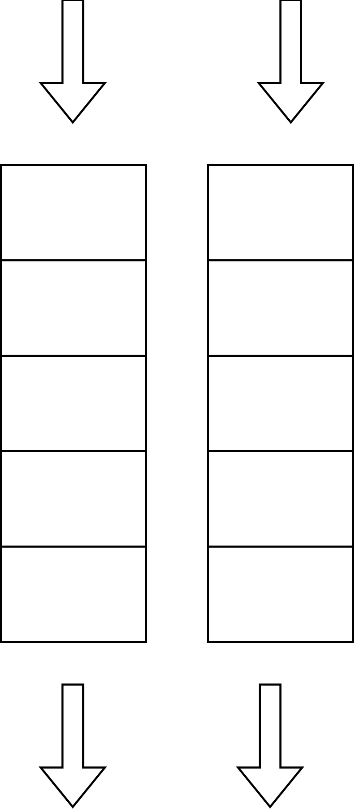
指令队列
指令队列将 CPU 划分为前端和后端，主要功能有：
解决前后端在不同时刻停顿导致速度不匹配的问题，减少取指跟不上或后端阻塞着浪费取指机会的情况
凑出两条指令一起发射
根据实验，指令队列设置为 16 项可以获得比较理想的效果
实现上为了优化时序和减少资源占用使用了双 bank 交替的实现方法。
Notes:
在输入端记录下一条指令写哪个bank，在输出端记录下一条指令从哪个bank取。

Slide 13
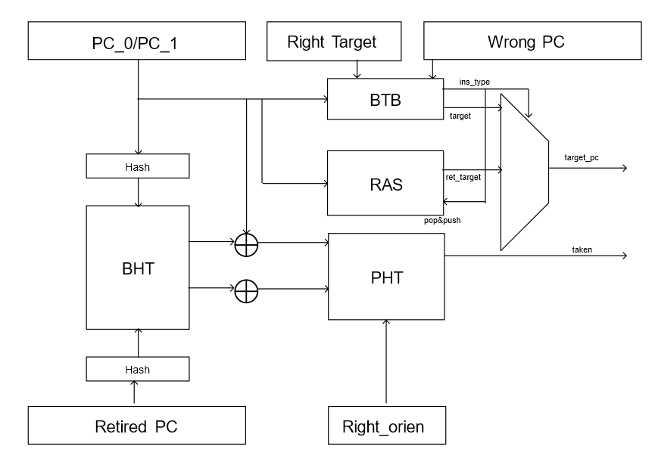
分支预测
128 项两路组相联 BTB，存储指令类型和目标地址
指令类型包括：无条件跳转、条件跳转、CALL（BL）、RET（JIRL 0, 1, 0）和间接跳转
条件跳转 使用局部历史表 BHT 查询局部历史，与 PC 值哈希后查询两位饱和计数器 PHT
CALL 和 RET 使用 16 项 RAS 进行预测
间接跳转 利用 BTB 保存上一次跳转的目标地址
各项性能测试的分支预测准确度基本达到 90% 以上

Slide 14
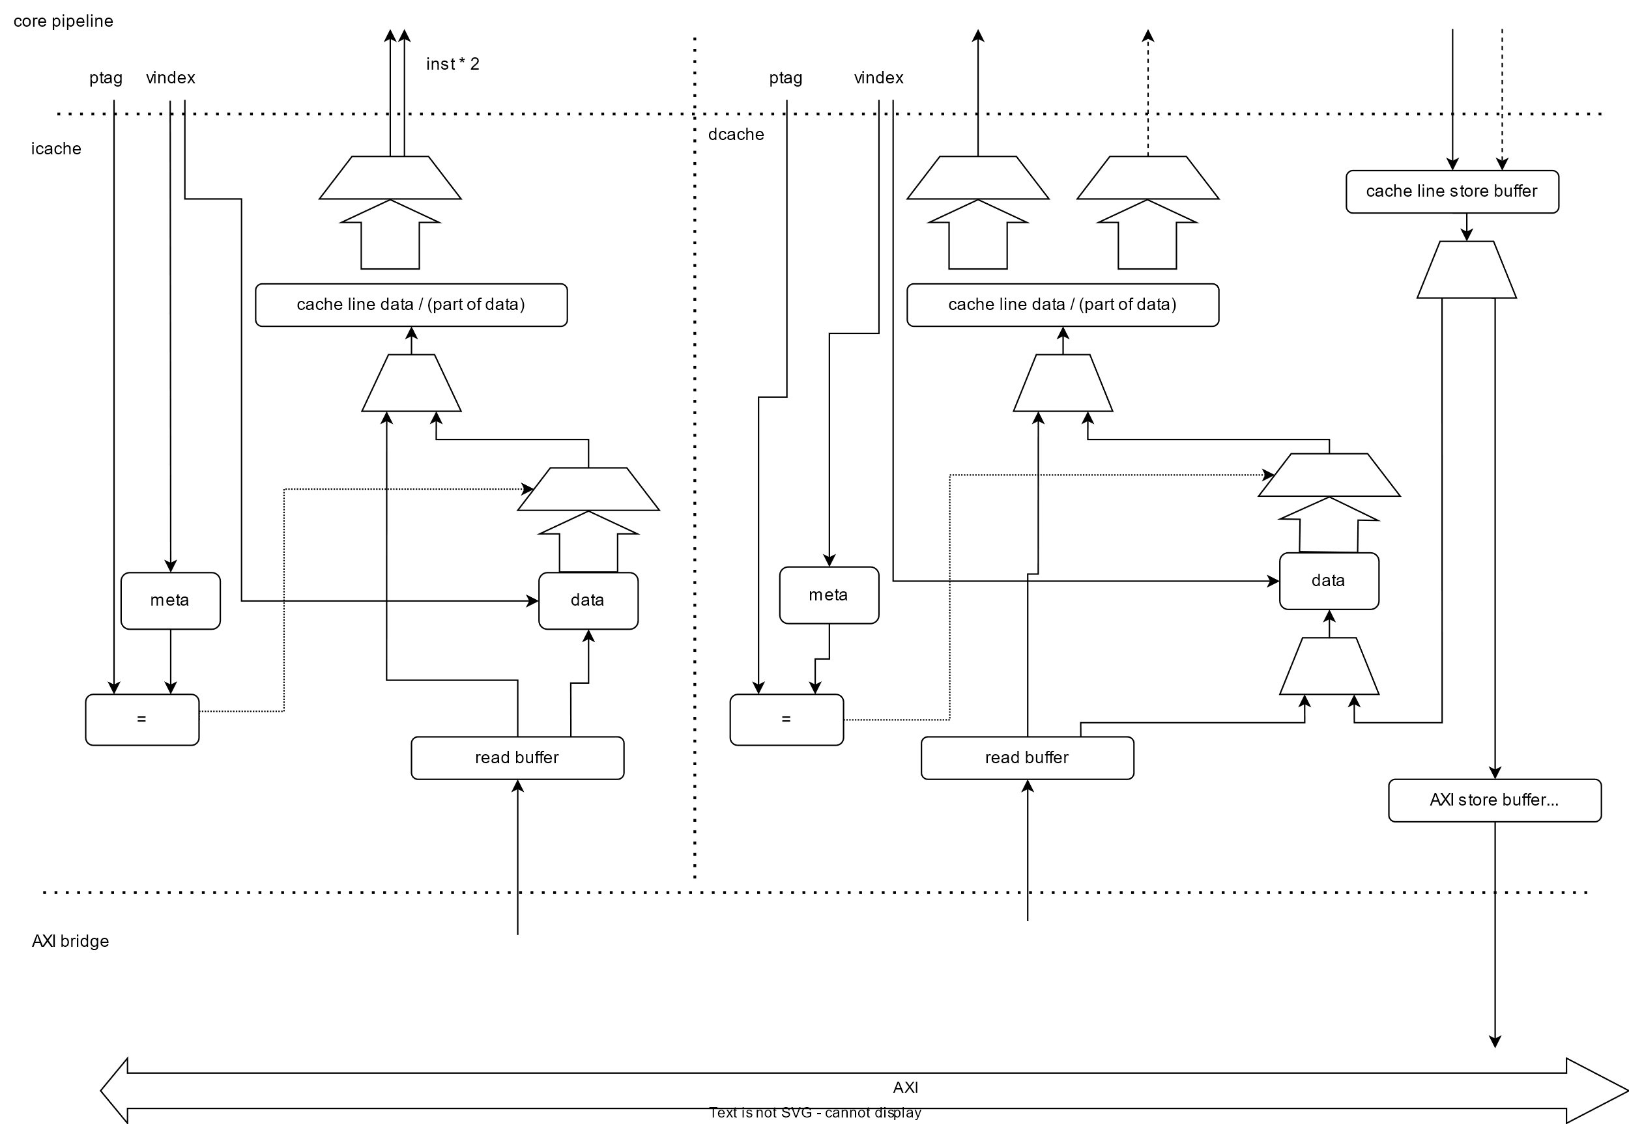
Cache
非阻塞 Cache，多条流水线
可参数化配置行大小、相连度、是否预取
决赛配置为I-Cache和D-Cache均两路8K，行大小32B
关键字优先与快速重启结合：连续访存缺失行时能快速响应，减少阻塞时间
可选设计：两条同行同类型访存指令可同时执行，提升访存性能
对 bubble_sort 和 stringsearch测试提升显著，但在决赛中未能保留
Notes:
第一周期读取vindex，根据index取出所有路的元信息和数据。第二周期读取ptag，与元信息的tag进行比较，选出对应某一路的数据或准备进入缺失状态。
我们注意到连续的两条访存指令访问相连的内存地址是很常见的操作，因此添加了两条同行同类型的访存指令可同时执行的设计，提升访存性能。

Slide 15
TLB
TLB 使用了两级结构设计
L1 缓存加速查找操作
读、写、INVTLB 直接与 L2 交互
L1 命中时当拍返回结果，未命中时则需要四拍（一拍查找 L1，两拍查找 L2，一拍写回）。
由于 Cache 和流水线的交互设计问题，访存指令需要在第一阶段取消，这导致 TLB 异常信号需要串连到 Cache，时序异常紧张，导致 L1 只能做一项，也无法同时查找 L2，对性能有一定影响。

Slide 16
三、系统演示

Slide 17
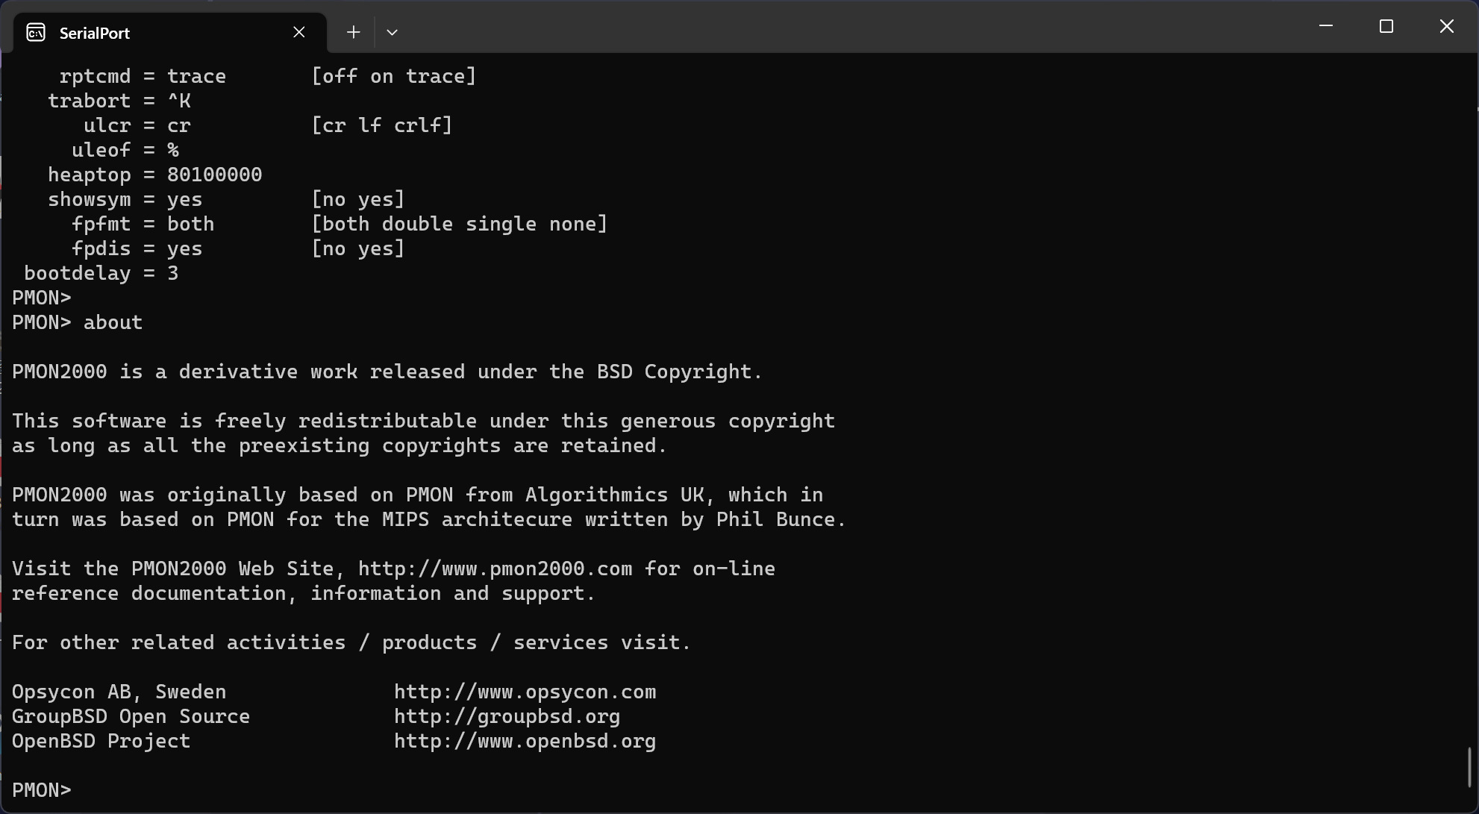
系统演示 —— PMON
启动PMON

Slide 18
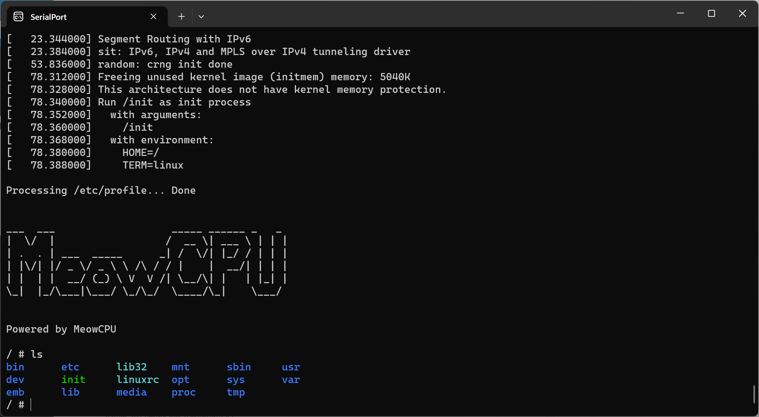
系统演示 —— Linux
启动Linux系统

Slide 19
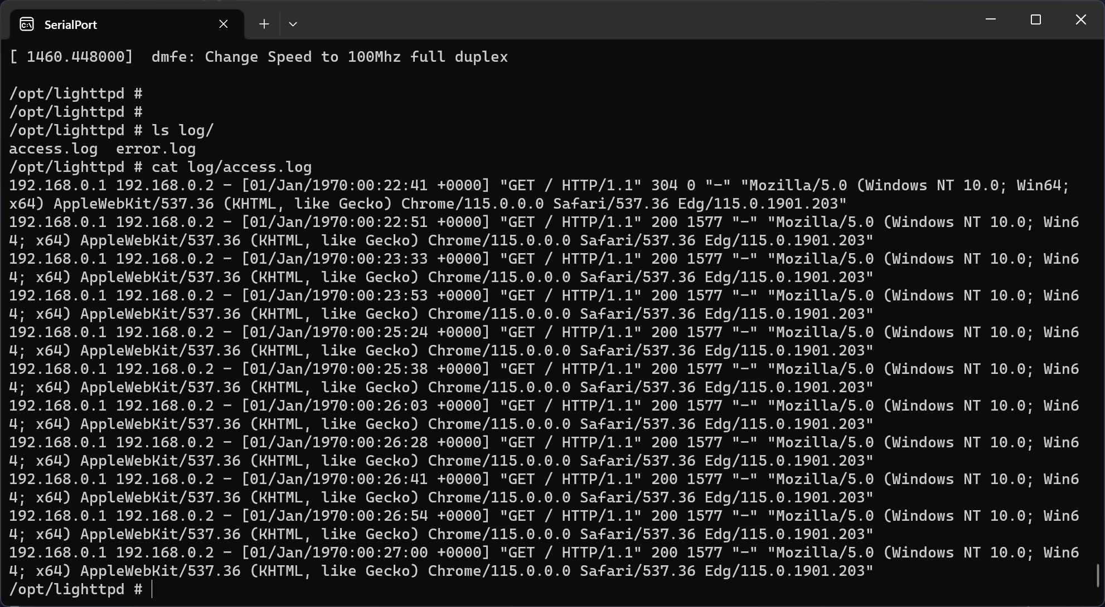
系统演示 —— 移植lighttpd
使用lighttpd在开发版上搭建http服务器，并通过主机访问的日志

Slide 20
四、总结与反思

Slide 21
项目亮点
实现了顺序双发射设计路线中接近极限的 IPC
尝试了同行访存双发射、拆分译码阶段和取操作数阶段等创新设计
利用 Chiplab 平台实现敏捷开发，快速测试参数以及调试系统。将性能测试移植到 Chiplab 平台便于快速测试性能。利用随机测试环境在尝试启动 Linux 前就发现并解决了大量问题，让启动 Linux 的过程变得极为顺利

Slide 22
反思
回顾参赛历程，并与其他参赛队交流后，我们也意识到了很多问题。
参赛时间过于紧张
我们从七月才正式开始准备，且都没有相关经验，边学边做，直到预赛结束后才勉强成功启动系统，没有时间进行 SOC 和外设方面的开发。
工作流程不合理
我们上手就开始 RTL 开发，导致在各种实现细节和废案上浪费了大量时间。
团队沟通不充分
由于 CPU 核和 Cache 的开发相对独立，两者的接口较为僵化。赛后我们意识到 CPU 核和 Cache 的接口可以进行重大改进，对相关方面继续优化改进后频率预计可以达到 110M 以上，将是性能的一次大飞跃。
Notes:
应该要先做周期精确模拟器等，提前评估设计，敲定方案后再开始RTL开发。

Slide 23
感谢聆听 望各位评委老师批评指正

